Slide 1
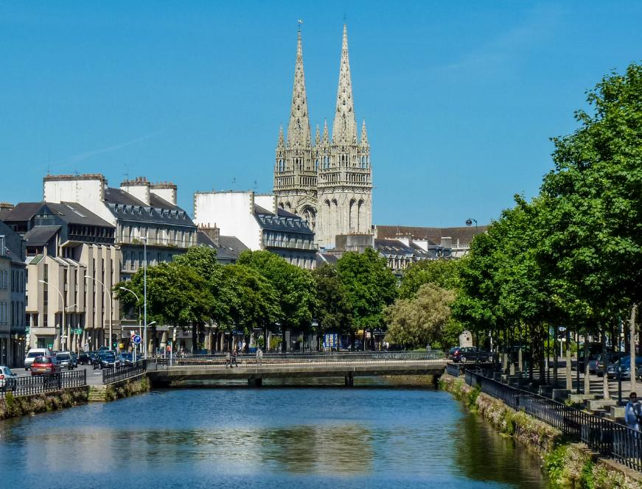
La Ville De Quimper

Slide 2
Quimper breton Kemper, est une commune française de la région Bretagne située dans le nord-ouest de la France. Préfecture du département du Finistère et siège du Conseil départemental, elle est composée de deux cantons. Elle est également la capitale traditionnelle de la Cornouaille, du pays Glazik et du pays de Cornouaille (331 300 habitants en 2009), le siège de l'intercommunalité de Quimper Bretagne occidentale (101 591 habitants en 2021), le siège de l'arrondissement de Quimper et enfin le siège du diocèse de Quimper et Léon. Ses habitants sont appelés les Quimpérois.

Slide 3
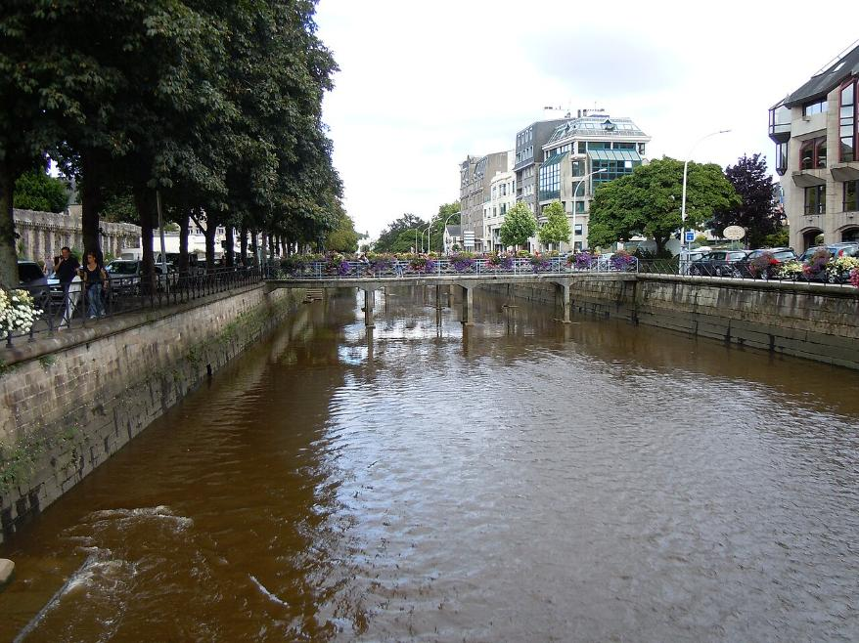
L'Odet dans la ville de Quimper.

Slide 4

Quimper

Slide 5

L'Odet dans la ville de Quimper.

Slide 6
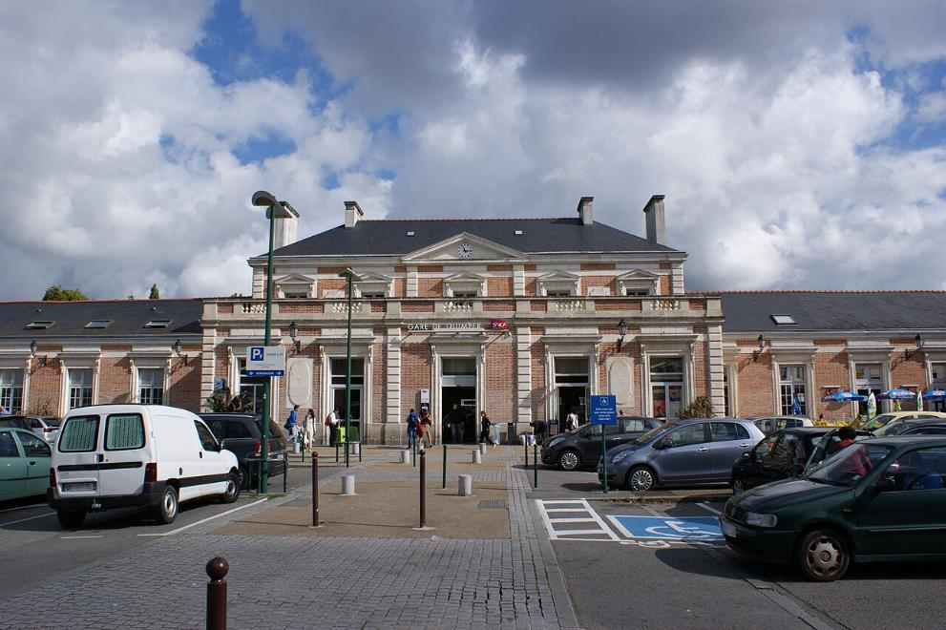
Gare-Quimper-

Slide 7
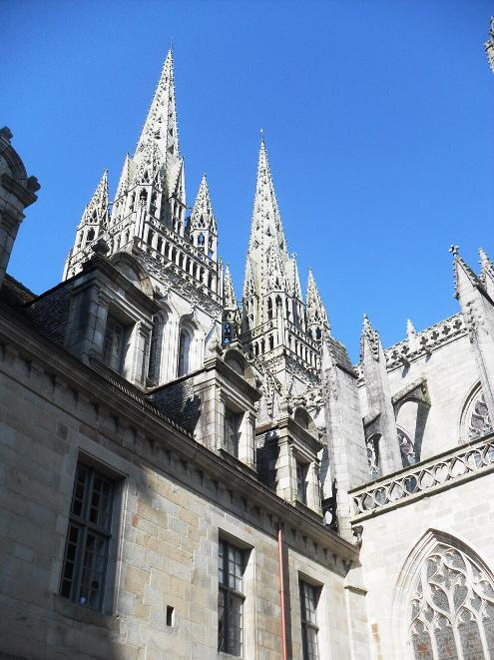
Cathédrale Saint-Corentin de Quimper.

Slide 8
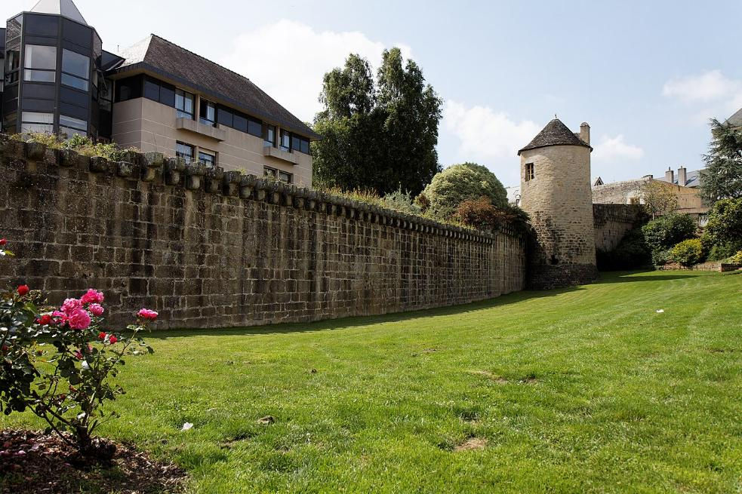
Les remparts, La tour Nevet, Rue des douves, Quimper

Slide 9
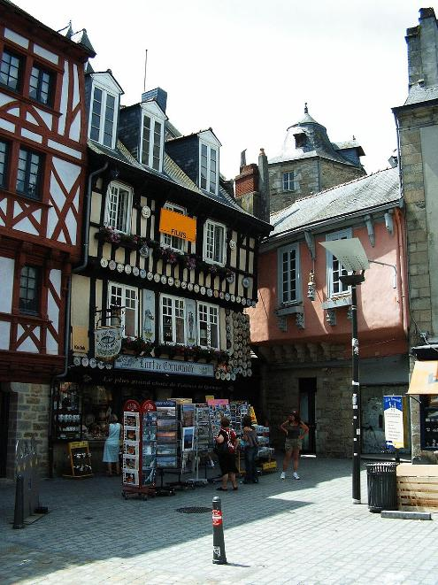
Le vieux Quimper.

Slide 10
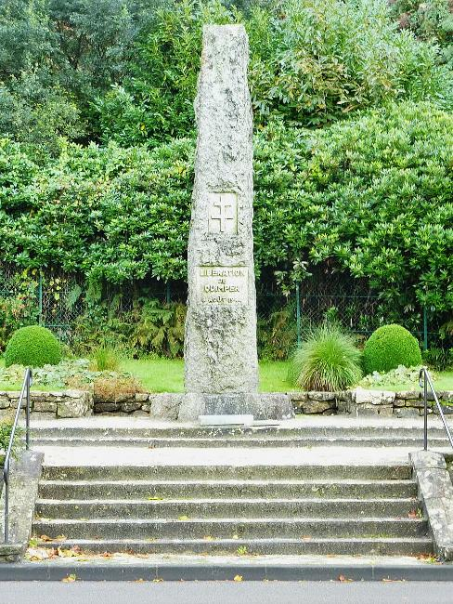
Le monument de la Libération.

Slide 11
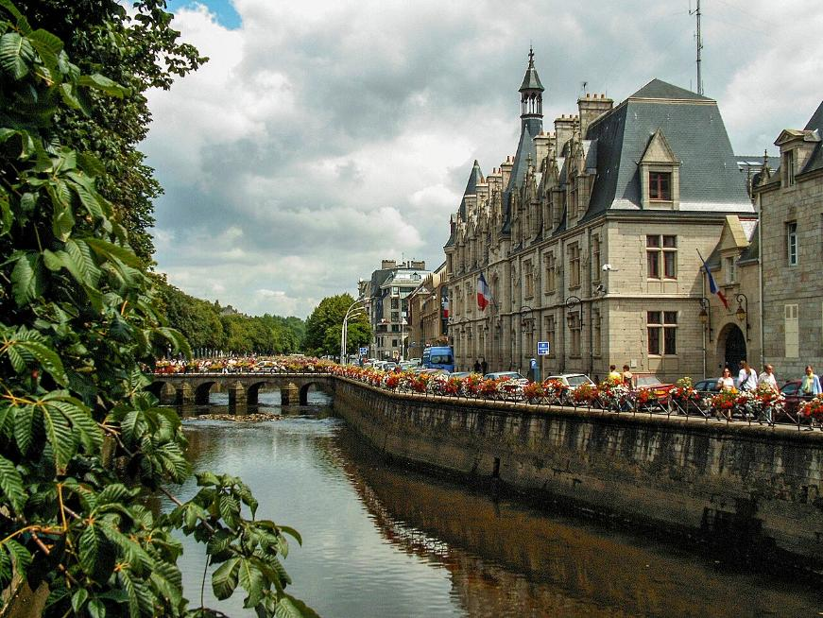
La préfecture.

Slide 12
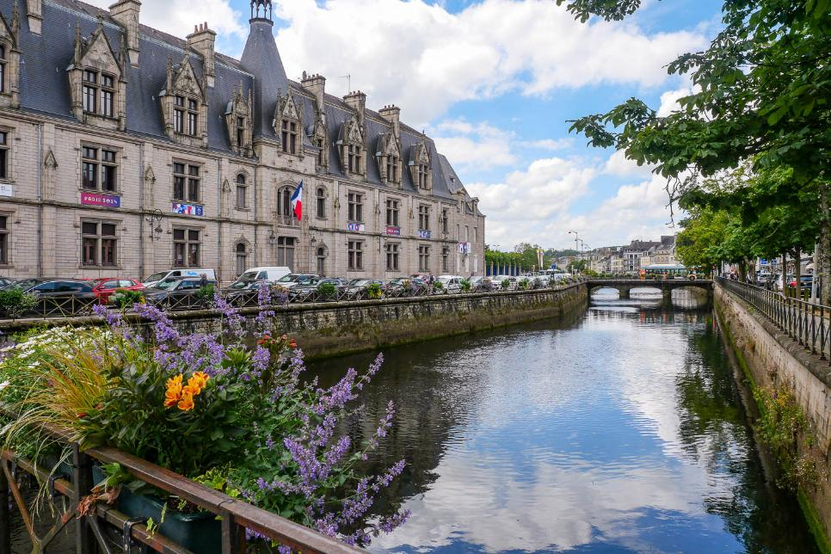
Passerelles au dessus de l’Odet

Slide 13
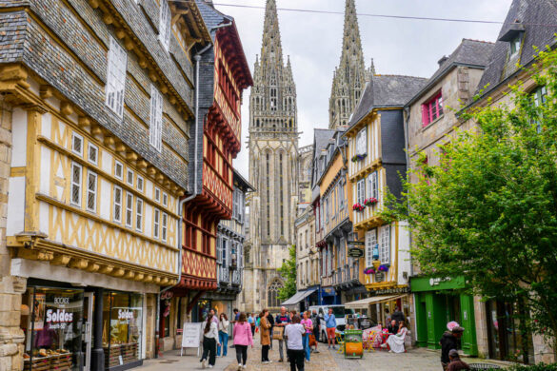

Slide 14
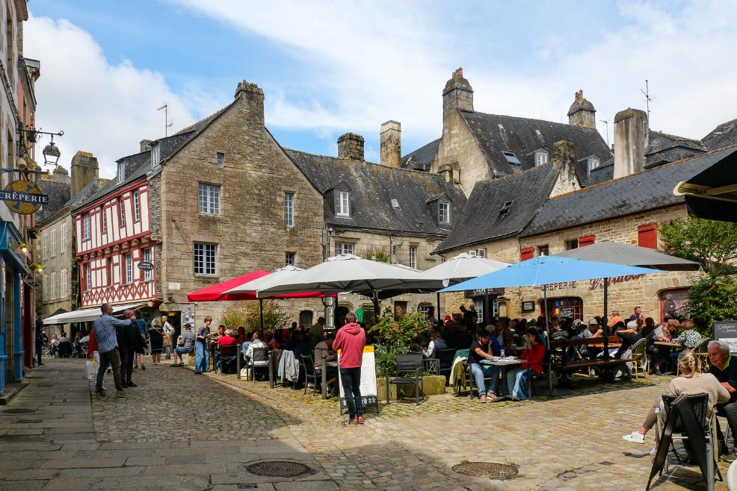
quimper-place-beurre

Slide 15
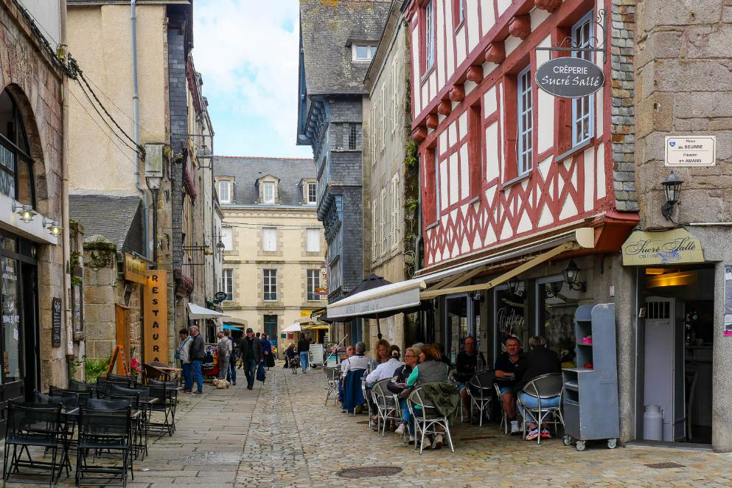

Slide 16
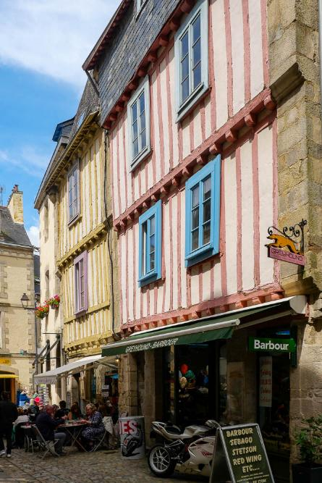
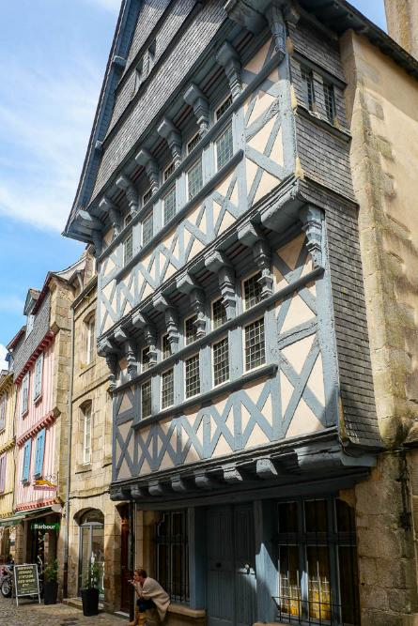
Place au beurre

Slide 17
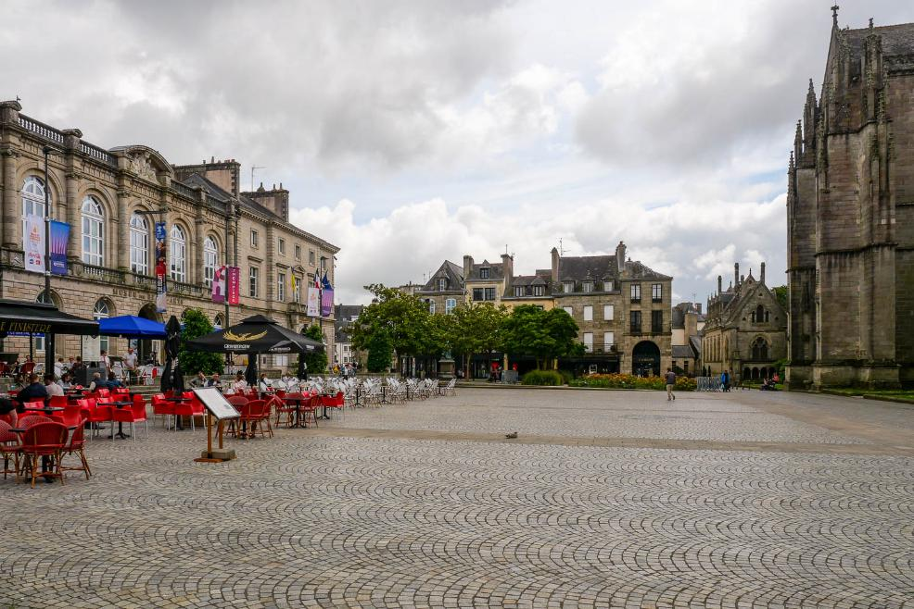
quimper-place-saint-corentin

Slide 18
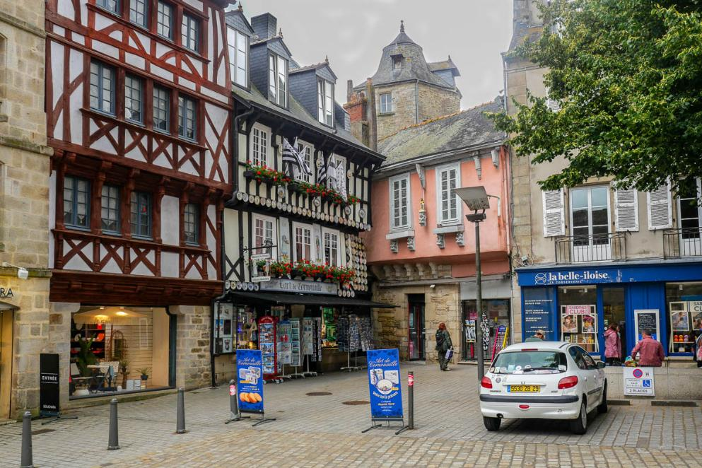
Place Saint-Corentin

Slide 19
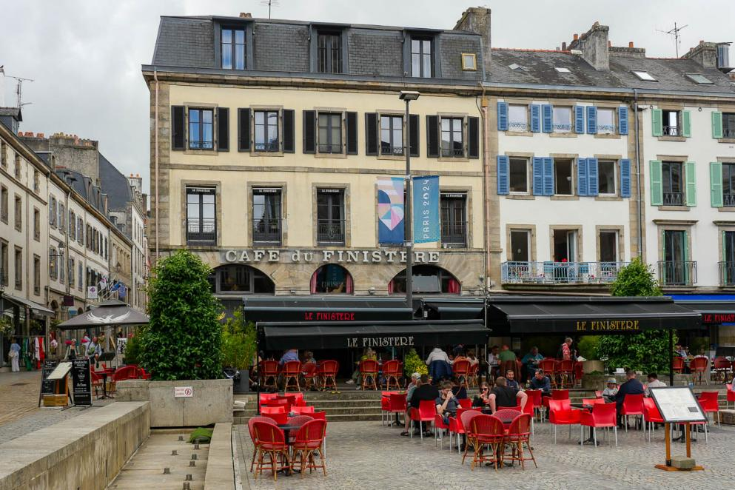
Place Saint-Corentin

Slide 20
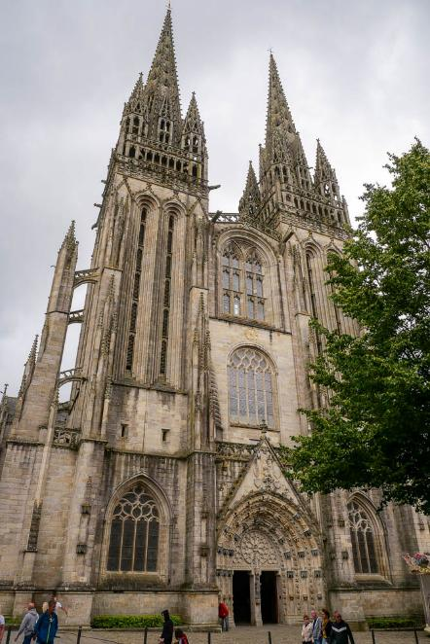
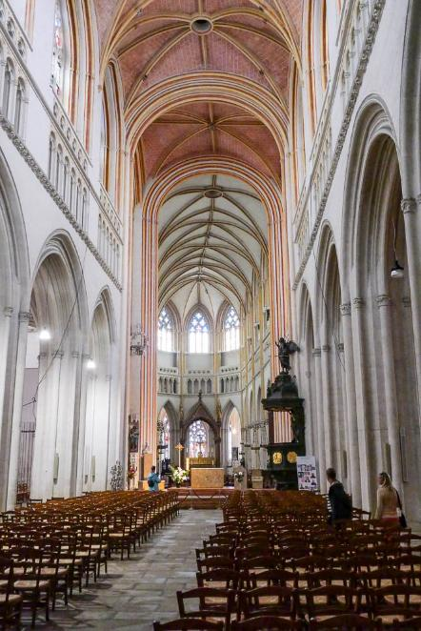
quimper-cathedrale-saint-corentin-

Slide 21
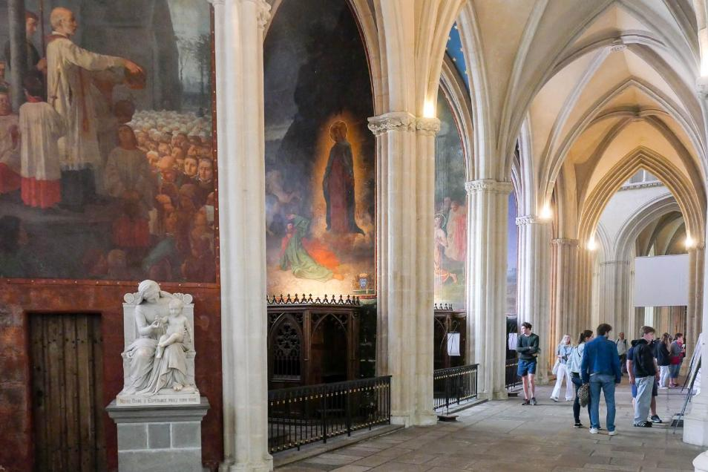
quimper-cathedrale-saint-corentin-

Slide 22
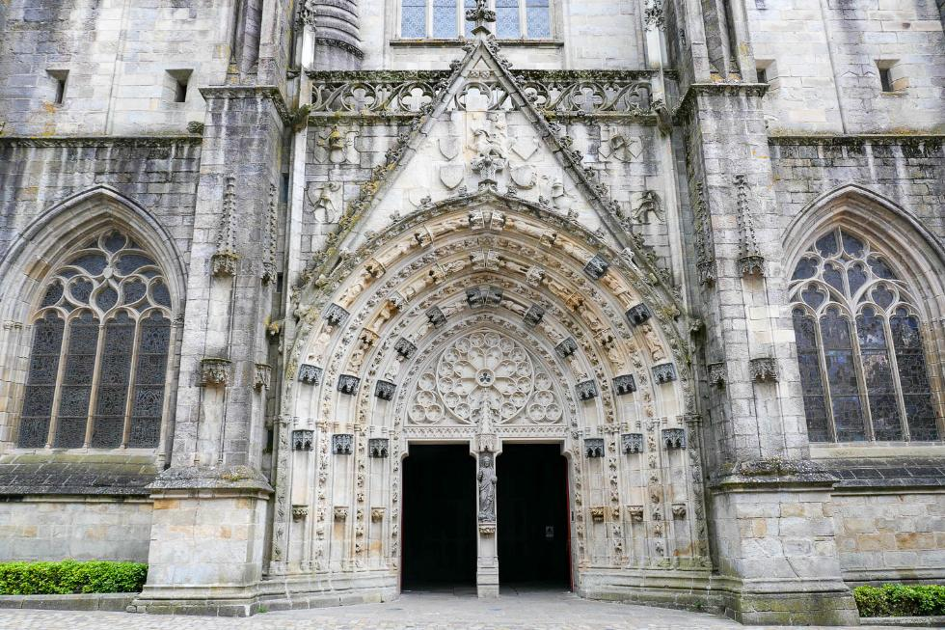
quimper-cathedrale-saint-corentin-

Slide 23

quimper-rue-kereon

Slide 24
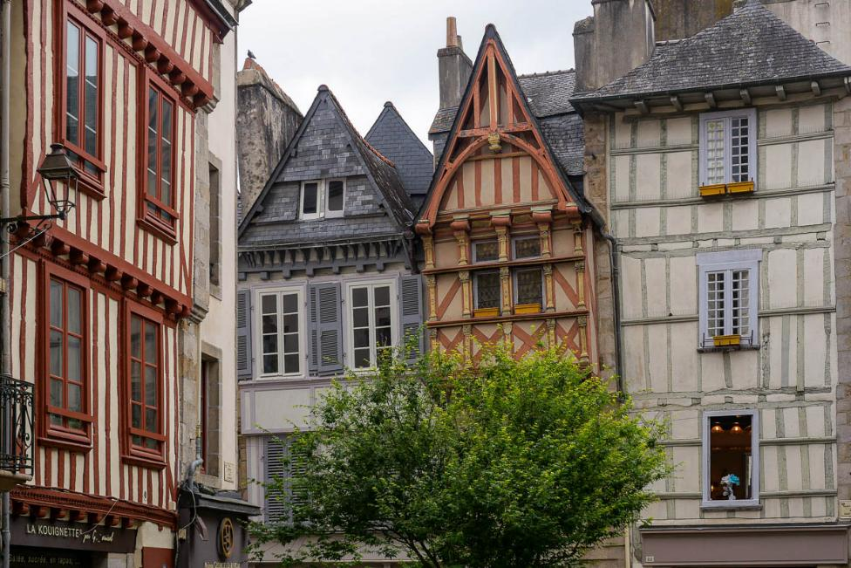
Quimper-rue-kereon

Slide 25
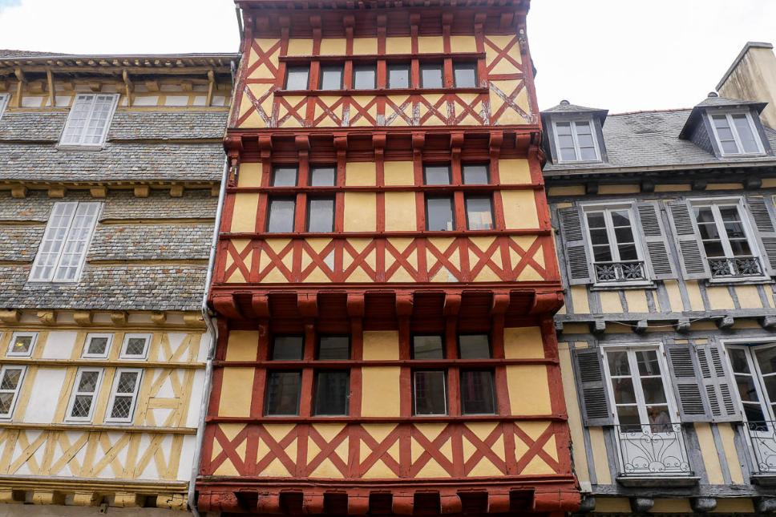
Quimper-rue-kereon-

Slide 26
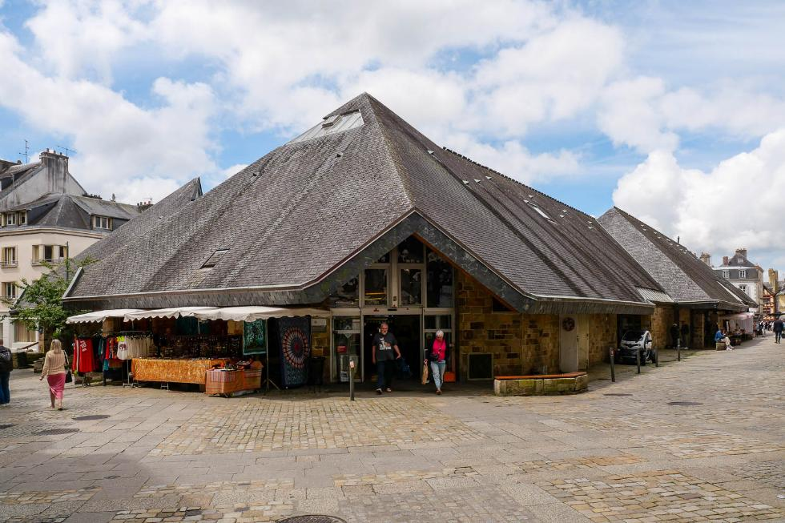
quimper-halles

Slide 27
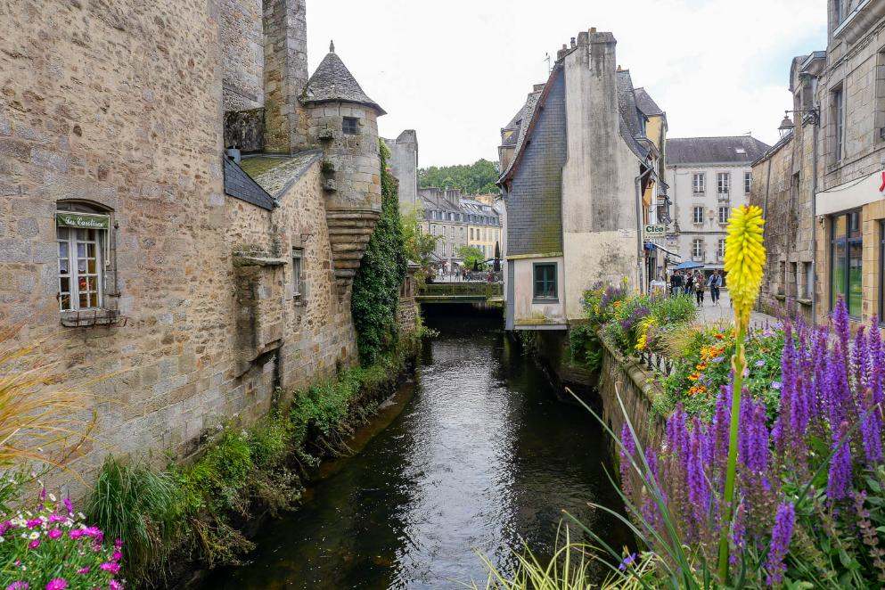
Pont Médard

Slide 28
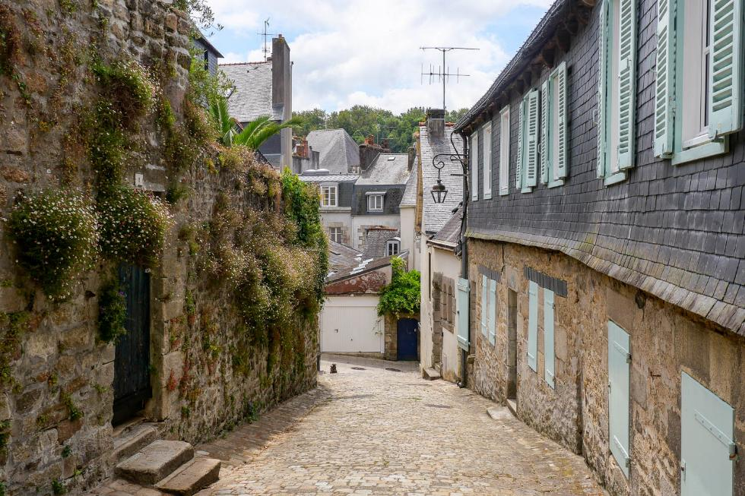
quimper-rue-saint-nicolas

Slide 29
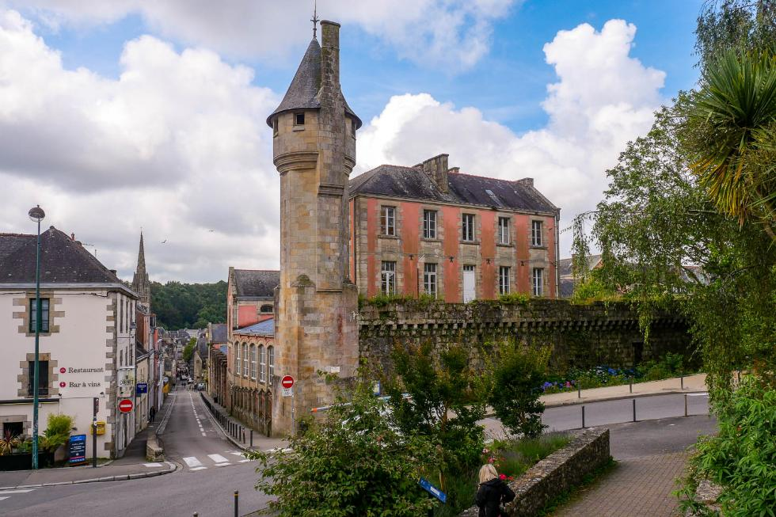
Quimper-tour-tourbie

Slide 30
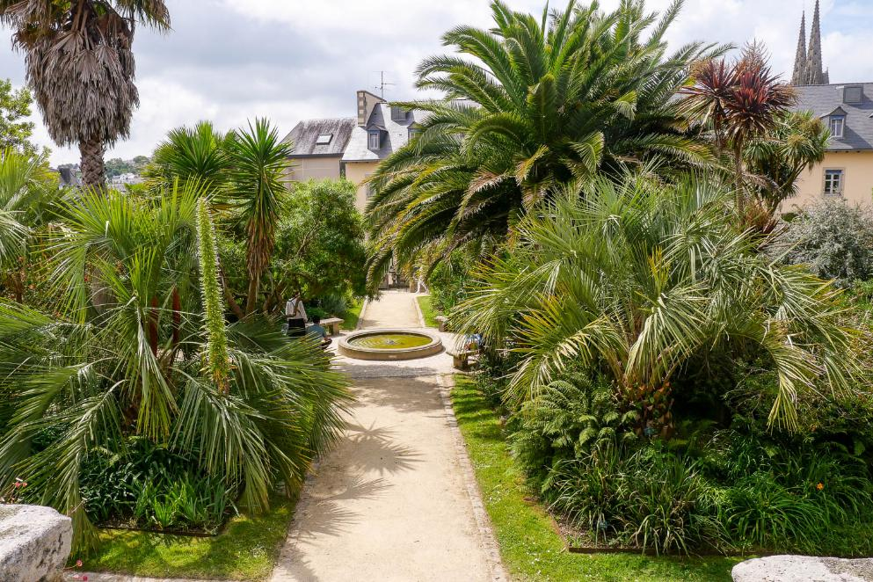
Quimper-jardin-retraite

Slide 31
Lorient Vous A Présenté La Ville De Quimper – Finistère
Les Images Et Le Son Du Net
Daniel

